Slide 1

《人工智能原理》
第三章 通过搜索进行问题求解
无信息搜索
赵才荣
E-mail：zhaocairong@tongji.edu.cn
同济大学，电子与信息工程学院，智信馆410室
视觉与智能学习实验室 （https://vill.tongji.edu.cn/）

Slide 2
搜索算法的性能
完备性
最优性
时间复杂度
空间复杂度
Notes:
在对问题进行形式化之后，我们现在需要对问题求解。一个解是一个行动序列，搜索即是利用搜索算法考虑各种可能的行动序列。这里我们将讨论求解问题通用的一些搜索算法。在学习这些搜索算法前，我们需要了解如何评价一个搜索算法的性能。
一般来说，评价一个搜索算法的性能主要考虑四个方面
1.完备性：当问题有解时，该算法是否能保证找到解？
2.最优性：搜索策略能否找到最优解？
3.时间复杂度：找到解需要花费多长时间？
4.空间复杂度：在执行搜索的过程中需要多少内存？

Slide 3
无信息搜索（盲目搜索）
宽度优先搜索
一致代价搜索
深度优先搜索
深度受限搜索
迭代加深的深度优先搜索
Notes:
首先讨论的是无信息的搜索算法。无信息搜索也称为盲目搜索。是指除了问题定义中提供的状态信息外没有任何其他信息。搜索算法要做的是生成后继状态并区分目标状态与非目标状态，无信息搜索一般分为以下几类：宽度优先搜索，一致代价搜索，深度优先搜索，深度受限搜索，迭代加深的深度优先搜索，双向搜索（这里不做介绍）。

Slide 4
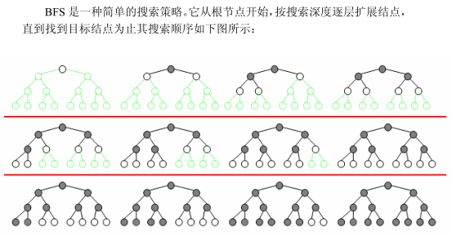
宽度优先搜索（BFS)
Notes:
首先来学习宽度优先搜索，也称简单搜索。它从根节点开始，按搜索深度逐层扩展结点，直到找到目标结点为止。其搜索顺序如下图所示：该算法可以使用 FIFO 队列实现，初始时将开始结点放入队列中，每次取队头结点，判断是否为终结点，不是则将其所有子结点放入队列尾，直到队列为空或者找到目标结点为止。如果目标结点在深度 d，那么该算法扩展完深度小于 d 的结点后就将找到目标结点。

Slide 5
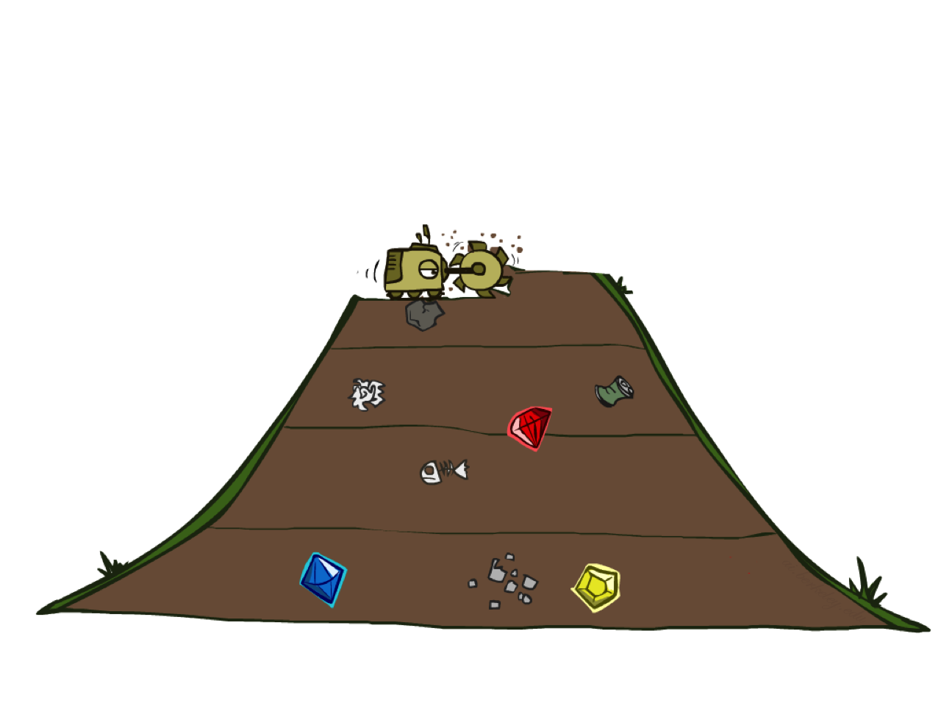
宽度优先搜索（BFS）

Slide 6
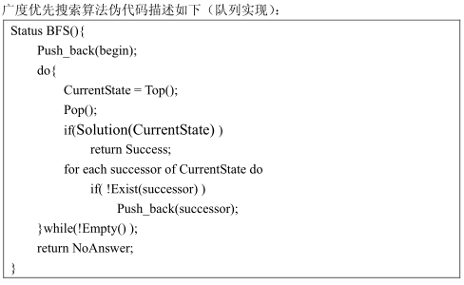
宽度优先搜索（BFS）
Notes:
宽度优先搜索算法伪代码描述如下（队列实现）：

Slide 7
宽度优先搜索（BFS）的性能
完备性? Yes (if b&d are finite)
最优性? Yes (if cost = 1 per step)
时间复杂度? 1+b+b²+b³+… +b^{d} + b(b^{d}-1) = O(b^{d+1})
空间复杂度? O(b^{d+1}) (keeps every node in memory)
Notes:
宽度优先搜索是完备的（只要有解，肯定能搜到。当然，前提是最浅的目标节点处于一个有限深度d，分支因子b也是有限的）。
BFS找到的永远是最浅的目标节点，但不一定最优，只有当路径代价是基于节点深度的非递减函数时，BFS是最优的（最常见情况是所有行动要花费相同的代价）。
容易观察到，在根节点的第一子层有 b 个结点，第二子层有 b² ，然后是b³ ，以此类推。假设解的深度为d，在最坏情况下，我们将扩展为目标结点前的所有结点，在 d + 1
层扩展 b^{d+1} –b 个，那么时间复杂度就是1+b+b²+b³+… +b^{d} + b(b^{d}-1) = O(b^{d+1}),
空间复杂度也是O(b^{d+1})。这种指数级的复杂度就太大了
对于宽度优先搜索算法而言，时间复杂度和空间复杂度是最令人头疼的问题，一般来说，在指数级别复杂度规模的搜索问题中不能使用宽度优先搜索。

Slide 8
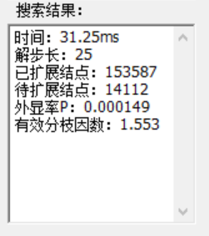
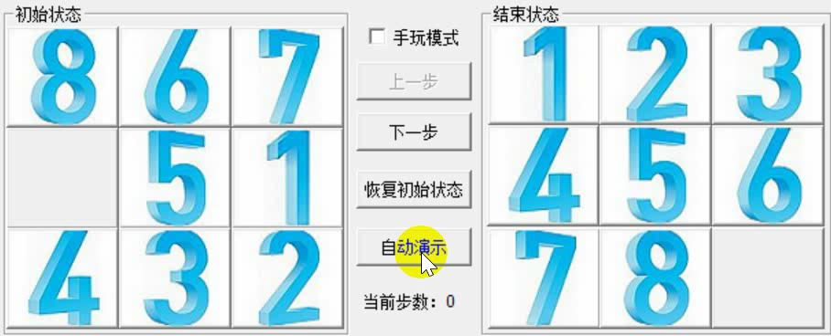
宽度优先搜索（BFS）
Notes:
以八字码问题为例，采用宽度优先搜索求解的实验结果如图所示。求解时间耗时31.25ms，求解步长为25步。

Slide 9
一致迭代搜索
扩展的是路径消耗g(n)最小的节点n。这可以通过将边缘节点组织成按g值排序的队列来实现。
用优先队列来实现，对解的路径步数不关心，只关心路径总代价。即使找到目标节点也不会结束，而是再检查新路径是不是要比老路径好，确实好，则丢弃老路径。
Notes:
一致代价搜索扩展的是路径消耗g(n)（从初始状态到当前状态的路径耗散）最小的节点n。用优先队列来实现，对解的路径步数不关心，只关心路径总代价。即使找到目标节点也不会结束，而是再检查新路径是不是要比老路径好，确实好，则丢弃老路径。

Slide 10
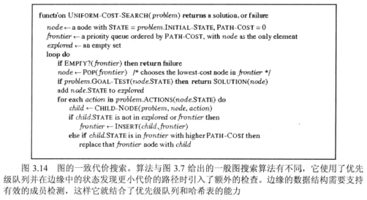
一致迭代搜索
Notes:
伪代码如图

Slide 11
一致迭代搜索
一致代价搜索和宽度优先搜索的区别：
1）目标检测应用于节点被选择扩展时，而不是在节点生成的时候。原因：一致代价搜索希望在替换代价更小的节点后再确认解；
2）如果边缘中的节点有更好的路径到达该节点，那么会引入一个测试。
Notes:
一致代价搜索：是宽度(深度)优先搜索的一种推广，不是沿着等长度路径断层进行扩展，而是沿着等代价路径断层进行扩展。
*若所有连接弧线具有相等代价，则简化为宽度（深度）优先搜索算法。
一致代价搜索和宽度优先搜索有两个显著不同：
1.目标检测应用于结点被选择扩展时，而不是在结点生成的时候进行
2. 如果边缘中的结点有更好的路径到达该结点那么会引入一个测试

Slide 12
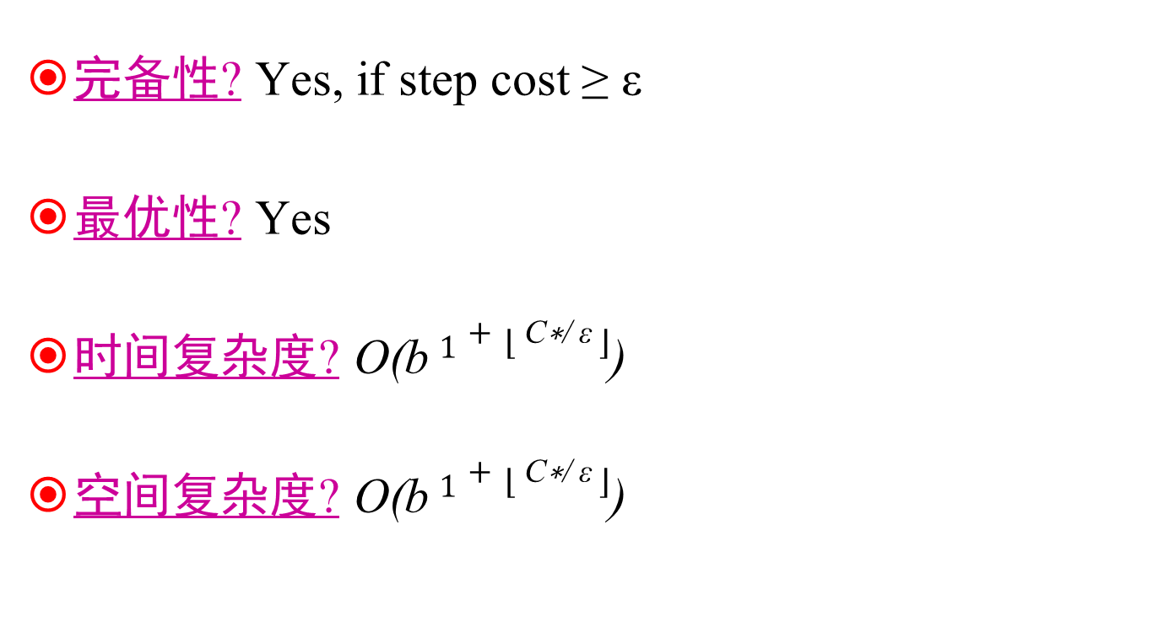
一致迭代搜索
完备性? Yes, if step cost ≥ ε 最优性? Yes
时间复杂度? O(b $1+\left\lfloor \text{C}\text{∗/ }\text{ε} \right\rfloor$)
空间复杂度? O(b $1+\left\lfloor \text{C}\text{∗/ }\text{ε} \right\rfloor$)
Notes:
性能：一致迭代搜索是最优的。一致迭代搜索是按结点最优路径顺序扩展结点的，所以第一个被选择扩展的目标结点一定是最优解。
一致迭代搜索对解路径的步数并不关心，只关心路径总代价。如果每一步的代价都大于等于某个小的正常数 ε，那么就是完备的。
一致代价的复杂度较高：假设C∗是最优解的代价，每个行动的代价至少为e，所以最坏情况下，时间和空间复杂度为 O(b $1+\left\lfloor \text{C}\text{∗/ }\text{ε} \right\rfloor$), 要比BFS的复杂度O(b^{d+1})大的多。
（因为一致代价搜索在探索包含代价大的行动之前，经常会探索代价小的行动步骤所在的很大的搜索树）当所有单步耗散都相等时，复杂度O(b $1+\left\lfloor \text{C}\text{∗/ }\text{ε} \right\rfloor$) 就是O(b^{d+1}) 。
这种情况下，一致迭代搜索与宽度优先搜索类似。只是宽度优先搜索在找到解时会终止。而一致代价搜索会检查目标深度的所有结点看谁的代价最小，在深度d上做更多无用功。

Slide 13
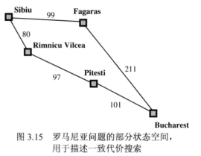
一致迭代搜索
Notes:
用该算法求解罗马尼亚问题。图中搜索是从Sibiu 到 Bucharest。 Sibiu的后继包括Rimnicu Vilcea和 Fagaras，代价分别为80和99. 最小代价结点为Rimnicu Vilcea 被选择扩展，此时加入了Pitesti代价为80+97=177。所以这时的最小代价结点为Fagaras，扩展他得到Bucharest代价为99+211=310。目标结点已经生成，但是一致代价搜索算法还在继续。选择Pitesti扩展得到到达Bucharest的第二条路代价为80+97+101=278.现在算法则需要检查新路径是不是比老路径好：因278<310, 确实是新路径好，于是老路径被丢弃。最终，到Bucharest的g代价为27778，该行动路径被选择返回。

Slide 14
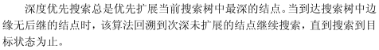
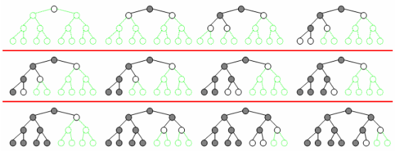
深度优先搜索（DFS）
Notes:
深度优先搜索总是优先扩展当前搜索树中最深的结点。当到达搜索树中边缘无后继的结点时，该算法回溯到次深未扩展的结点继续搜索，直到搜索到目标状态为止。该算法可以用 LIFO 队列——堆栈——完成。当然，也可以有选择地采用递归方式完成ＤＦＳ搜索，但是当搜索深度比较深的时候，就需要用堆栈来模拟实现整个过程，否则很容易造成运行时系统栈的溢出。搜索顺序如图所示：

Slide 15

深度优先搜索（DFS）

Slide 16
深度优先搜索（DFS）
Notes:
深度优先搜索算法伪代码描述如下（队列实现）：

Slide 17
深度优先搜索（DFS）的性能
完备性? No
最优性? No
时间复杂度? O(b^{m})
空间复杂度? O(bm)
Notes:
DFS的搜索效率严重依赖于使用的是图搜索还是树搜索。 如果是图搜索（避免了重复状态和冗余路径），那么DFS在有限状态空间就是完备的。 如果是树搜索，则不完备，因为会出现死循环。
无论是基于图搜索还是树搜索，深度优先搜索都不是最优的。
复杂度：时间复杂度受限于状态空间的规模，为：O(b^{m})，b是状态空间分支因子，m是任一节点的最大深度。这比d（最浅解的深度）要大的多。如果树是无界限的，m可能是无限的。
但是空间复杂度较小，深度优先搜索只需要存储一条从根结点到叶结点的路径，以及该路径上每个节点的所有未被扩展的兄弟结点即可，因此空间复杂度为O(bm)。远远小于O(b^{m})。
所以DFS在AI的很多领域成为工作主力。此外，还有一种变形叫做回溯搜索（backtracking search）：每次只产生一个后继而不是生成所有后继，每个被部分扩展的节点要记住下一个要生成的节点。这样，内存只需要O(m)而不是O(bm)。

Slide 18
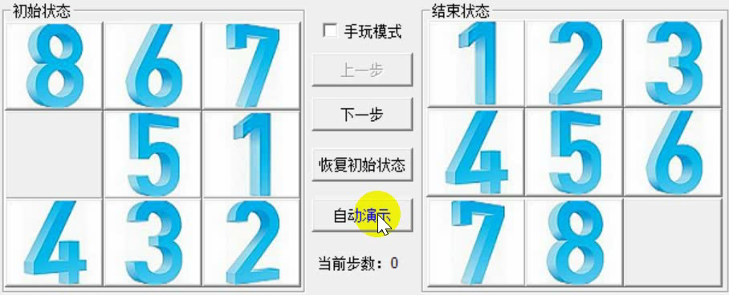
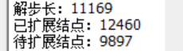
深度优先搜索（DFS）
Notes:
因为八数码问题的状态空间并不是一棵树，而是一个无向图。DFS 并不会找不到解，而且因为状态有限，出解的速度还是相当快的，只是解的步长相当长。

Slide 19
深度受限搜索
深度受限搜索通过设置界限l来避免DFS在无限状态空间下搜索失败的尴尬情况。即，深度为l的节点被当做最深层节点（没有后继节点）来对待。
深度受限搜索解决了无穷路径的问题。
Notes:
深度受限搜索通过设置界限l来避免DFS在无限状态空间下搜索失败的尴尬情况。即，深度为l的节点被当做最深层节点（没有后继节点）来对待。
深度受限搜索解决了无穷路径的问题。

Slide 20
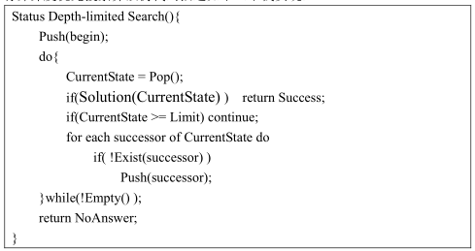
深度受限搜索
Notes:
深度受限搜索算法伪代码描述如下（堆栈实现）：

Slide 21
深度受限搜索的性能
完备性? No
最优性? No
时间复杂度? O(b^{l})
空间复杂度? O(bl)
Notes:
不幸的是，在 L < d 的情况下, 即最浅的目标结点的深度超过深度界限，那么这种搜索算法是不完备的。而且，往往 d 是未知的。如果L > d,该算法也不能求得最优解。
它的时间复杂度为O(b^{l} )，空间复杂度为 O(bL)
从另一个角度看，令 L = ∞时，深度优先搜索可以看做是有界深度优先搜索的一个特例。

Slide 22
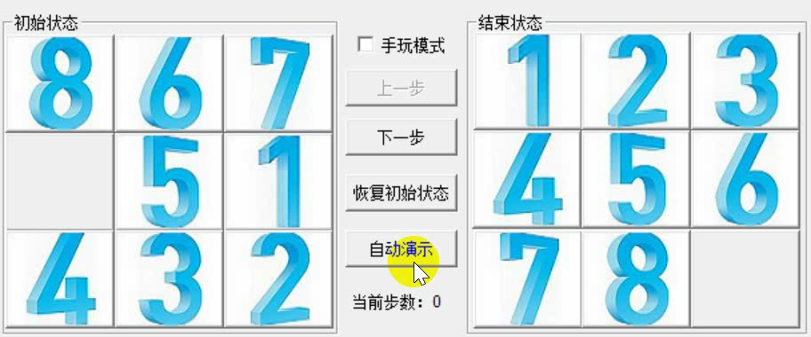
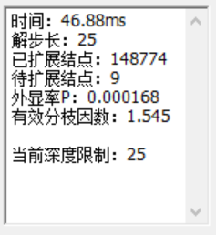
深度受限搜索
Notes:
同样采用深度受限搜索算法求解八数码问题为例，把深度限制l设为25层，比较深度优先搜索，可以发现解的步长显著减少。

Slide 23
迭代加深的深度优先搜索（IDS）
在有界深度优先搜索的基础上，逐步增加深度限制，不断的重新启动算法，直到找到目标结点。该算法结合了深度优先和广度优先的优点。
该算法也设定一个最大深度dmax，开始我们把dmax设为1，然后进行深度受限搜索，如果没有找到目标，则让dmax加一，并再次进行深度有限搜索，以此类推直到找到目标。这样既可以避免陷入深度无限的分支，同时还可以找到深度最浅的目标解，从而在每一步代价一致的时候找到最优解，再加上其优越的空间复杂度，因此常常作为首选的无信息搜索策略。
Notes:
迭代加深的深度优先搜索算法是一种通用的搜索策略。在有界深度优先搜索的基础上，逐步增加深度限制，不断的重新启动算法，直到找到目标结点。该算法结合了深度优先和广度优先的优点。
该算法也设定一个最大深度dmax，开始我们把dmax设为1，然后进行深度受限搜索，如果没有找到目标，则让dmax加一，并再次进行深度有限搜索，以此类推直到找到目标。这样既可以避免陷入深度无限的分支，同时还可以找到深度最浅的目标解，从而在每一步代价一致的时候找到最优解，再加上其优越的空间复杂度，因此常常作为首选的无信息搜索策略。

Slide 24
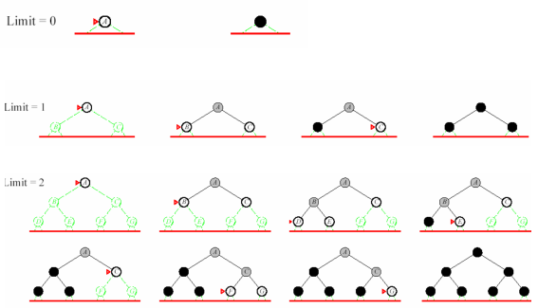
迭代加深的深度优先搜索（IDS）
Notes:
该算法搜索顺序如图所示

Slide 25
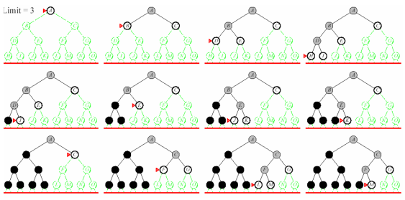
迭代加深的深度优先搜索（IDS）

Slide 26
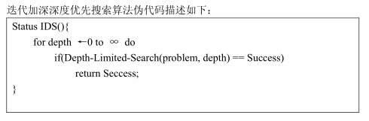
迭代加深的深度优先搜索（IDS）

Slide 27
迭代加深的深度优先搜索（IDS）
IDS = DFS + BFS
完备性? Yes
最优性? Yes, if step cost = 1
时间复杂度? O(b^{d})
空间复杂度? O(bd)
Notes:
迭代加深的深度优先搜索算法可以说是结合了宽度优先搜索和深度优先搜索的优点。
1）在分支因子b有限时完备，
2）在路径代价是结点深度的非递减函数时该算法是最优的（和BFS一样）。
3）时间复杂度为O(b^{d})， 和宽度优先搜索相近。
4）空间复杂度为O(bd) ，和深度优先搜索一样。

Slide 28
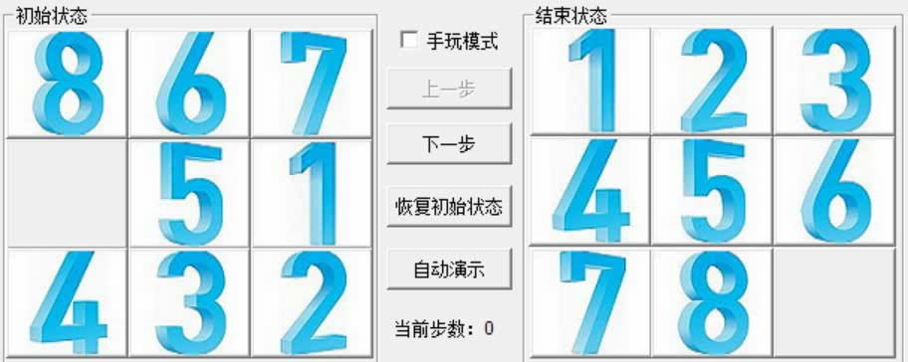
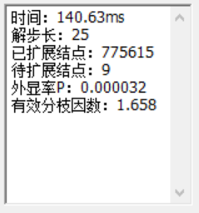
迭代加深的深度优先搜索（IDS）

Slide 29
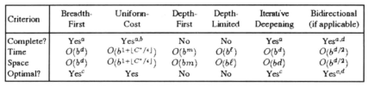
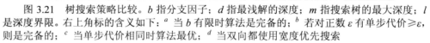
无信息搜索算法性能指标对比
Notes:
时间复杂度和空间复杂度都受限于状态空间的规模。

Slide 30
Thank you

